Slide 1

Omok Tiles
Made by Daehun & Woongsub

Slide 2
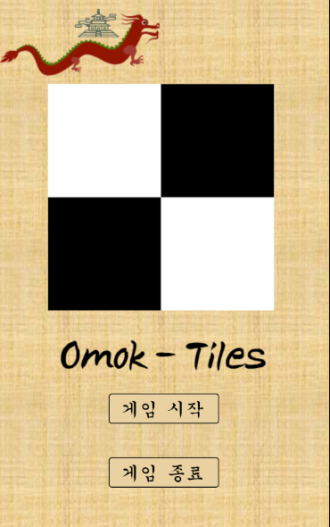
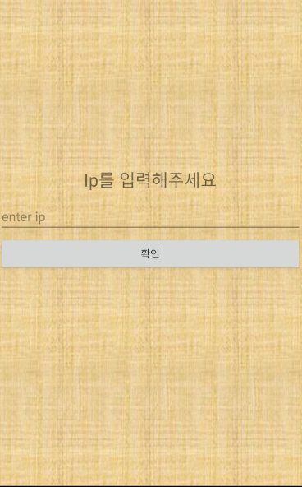
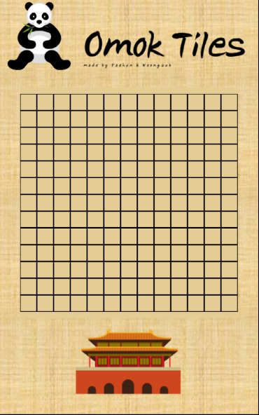
Omok Tiles?
The Omok Game using tiles

Slide 3
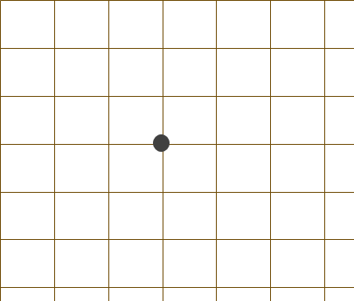
게임
순서

Slide 4
구현

Slide 5
감사합니다.

